Slide 1




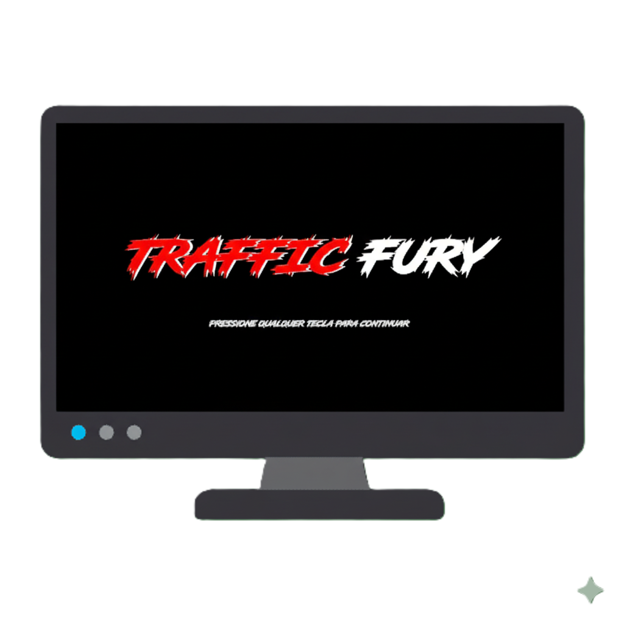
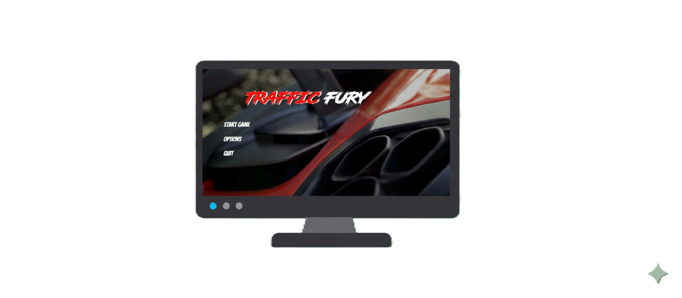


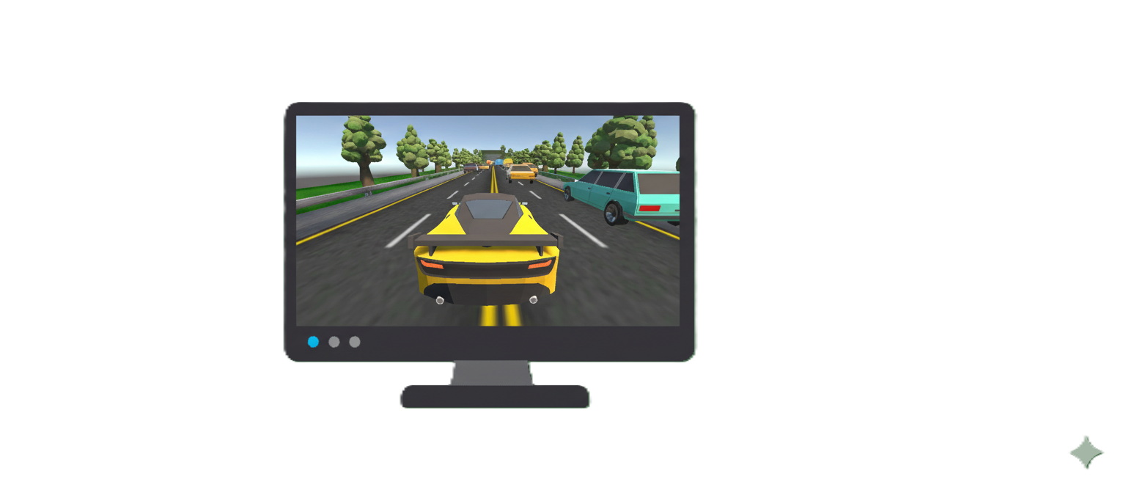
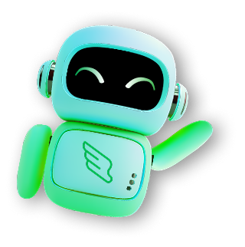
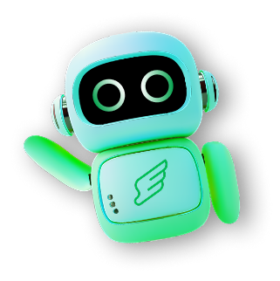
Traffic Fury
Semana de Tecnologia FECAP 2025
Alunos; Arthur Daher, Arthur Henrique, Fernanda Simoes, Ryan Santos, William Takeuchi
;
Professores: Adriano Felix, Renata Muniz, Luiz Fernando, Victor Bruno, Joyce Daniele
Sobre a equipe
A Lyvorlab é um estúdio independente de desenvolvimento de jogos, movida pela paixão por velocidade, inovação e criatividade. Nosso estúdio cria experiências de jogo emocionantes e imersivas para os jogadores. Criamos o Traffic Fury como nosso projeto de apresentação para a semana de tecnologia da FECAP, com o objetivo de demonstrar o desenvolvimento de um jogo de corrida com foco em trânsito em alta velocidade e desafios urbanos. Formado por 5 membros cada um ficou responsável na implementação desse projeto;
Arthur Daher; Responsável por criar o gamer over e integração aos objetos das pistas
Arthur Henrique; Responsável pelo design do jogo e scripts.
Fernanda Simoes;
Ryan Santos; Responsável pela gestão e liderança do projeto.
William Takeuchi: Scripts e Mecânica.
Problema a ser tratado
O aumento contínuo de acidentes nas vias, gerados por desatenção, imprudência e falta de respeito às normas de trânsito, constitui um grande obstáculo nas metrópoles. Diversos condutores não notam as consequências de seus atos até que seja muito cedo, evidenciando a ausência de conscientização acerca da segurança e da responsabilidade nas vias. Além disso, existe uma falta de projetos que empreguem a tecnologia e os jogos eletrônicos como instrumentos para aprendizado e consideração acerca desse assunto. Nosso plano visa lidar com essa questão por meio de uma atividade interativa que reproduz cenários perigosos no trânsito, estimulando o participante a fazer escolhas ágeis e conscientes, promovendo aprendizado e sensibilização de maneira divertida.
Imagens e ferramentas do Projeto
Solução proposta
Em Traffic Fury, o participante lida com a desordem do tráfego a grandes velocidades das grandes cidades, colocando à prova seus reflexos, concentração e capacidade de agir rapidamente. O nosso principal desafio vai além do que acontece na pista mas sim conscientizar os jogadores que se eles infringirem as regras podem gerar colisões e causando o “game over”, que evidência a perda da sua vida e a do outro também.
Queremos salientar que cada escolha é importante, tanto no jogo quanto na vida cotidiana relacionando-as com Os objetivos Sustentável(ODS):
• ODS4:Educação de qualidade: incentivo ao aprendizado por meio da tecnologia e do pensamento rápido;
• ODS 8:Trabalho Decente e Crescimento Econômico: valorização do empreendedorismo digital e da economia criativa;
• ODS9:Indústria, inovação e infraestrutura: uso da inovação e da tecnologia como forma de expressão e desenvolvimento;
Futuro do projeto
O projeto visa desenvolver um jogo completo. Isso inclui a adição de um sistema de banco de dados para que o jogador possa acessar suas pontuações. O objetivo é criar uma jogatina mais fluida, permitindo que o jogador acelere e desacelere conforme necessário.
Resumo dos Objetivos do Projeto:
• Desenvolvimento de um jogo completo, com todos os elementos necessários para uma experiência interativa e funcional.
• Implementação de um sistema de banco de dados, possibilitando o registro e o acesso às pontuações dos jogadores.
• Melhoria da experiência do usuário, tornando a jogabilidade mais fluida e dinâmica.
• Criação de mecânicas de controle de velocidade, permitindo que o jogador acelere ou desacelere conforme sua necessidade.
.

